Slide 1
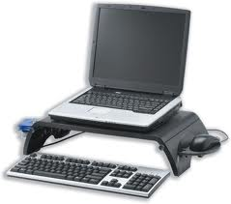
¯^vMZg
বাংলা

Slide 2
পরিচিতি
হরবিন্দু হালদার(বিন্দু)
সহকারী অধ্যাপক(বাংলা)
সরকারি টিচার্স ট্রেনিং কলেজ,ফেনী
শ্রেণী- চতুর্থ
বিষয়-বাংলা
সময়-৩৫ মিনিট

Slide 3
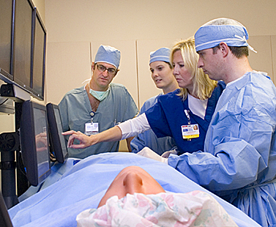
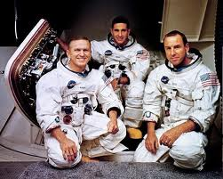
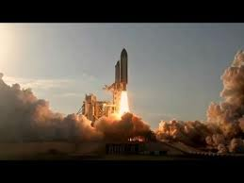
ছবিগুলো পর্যবেক্ষণ কর

Slide 4
অবাক যন্ত্র কম্পিউটার
পাঠ শিরোনাম

Slide 5
অবাক যন্ত্র কম্পিউটার
শিক্ষকের পাঠ

Slide 6
শিক্ষার্থীর পাঠ

Slide 7
কম্পিউটার পরিচিতি
মনিটর

Slide 8
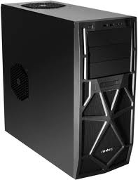
কম্পিউটার পরিচিতি
সি
পি
ইউ

Slide 9
কম্পিউটার পরিচিতি
মা
উ
স

Slide 10
কম্পিউটার পরিচিতি
কী
বোর্ড

Slide 11
কম্পিউটার পরিচিতি
সাউন্ড
সিস্টেম

Slide 12
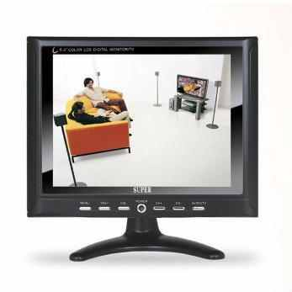
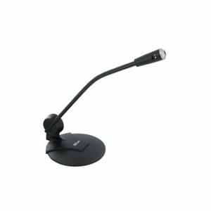
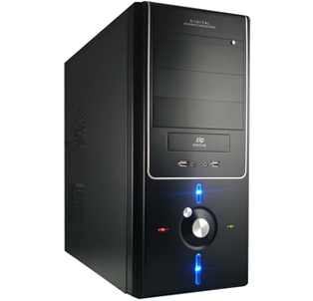
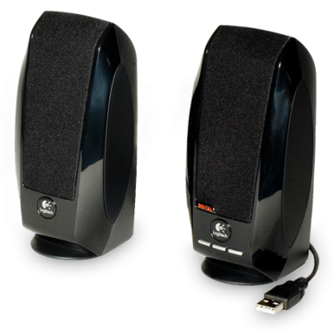
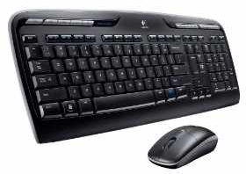
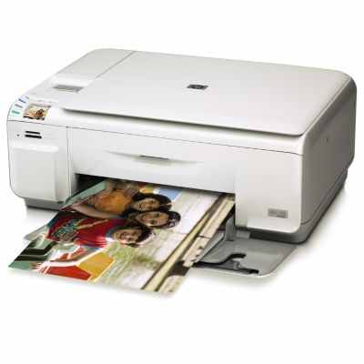
কম্পিউটার পরিচিতি
মনিটর
মাইক্রোফোন
সি পি ই্উ
সাউন্ড সিস্টেম
কি বোর্ড
প্রিন্টার
মাউস

Slide 13
একক কাজ
শব্দার্থ লিখ
ট্রাফিক সংকেত-
মানচিত্র-
কার্টুন
শব্দার্থ লিখ
চলচ্চিত্র-
মহাকাশযান-
প্রিন্টার-

Slide 14
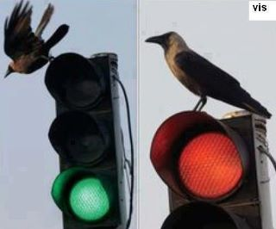
ট্রাফিক সংকেত-যানবাহন চলাচলের নির্দেশ

Slide 15
মানচিত্র-জমি বা জায়গার নকশা

Slide 16
কার্টুন-ব্যঙ্গচিত্র

Slide 17
চলচ্চিত্র

Slide 18
মহাকাশযান-রকেট

Slide 19
প্রিন্টার-ছাপার যন্ত্র

Slide 20
মূল্যায়ন
১.গাণিতিক শব্দের অর্থ কি?
২. প্রিন্টার কী কাজে ব্যবহৃত হয়?
৩.ট্রাফিক সংকেত কী?

Slide 21
বাড়ির কাজ
অবাক যন্ত্র কম্পিউটার বিষয়ে দশ লাইন লিখে আনবে।

Slide 22
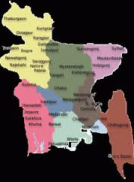
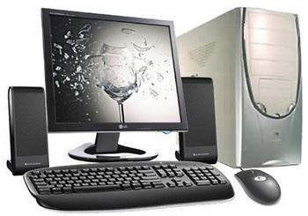
ডিজিটাল বাংলাদেশ
ধন্যবাদ

Slide 23
শিখনফল
কম্পিউটার কি তা বলতে পারবে।
কম্পিউটার সংশ্লিষ্ট শব্দার্থ(কার্টুন,প্রিন্টার,মানচিত্র) লিখতে পারবে।
কম্পিউটারের সংক্ষিপ্ত ব্যবহার বর্ণনা করতে পারবে।

